Slide 1
Установка назогастрального зонда. Уход за назогастральным зондом
Москва, 2018 год

Slide 2
Содержание:
Нормативные и методические документы, регламентирующие выполнение манипуляции.
Что представляет из себя назогастральный зонд (НГЗ).
Показания для введения НГЗ.
Противопоказания к введению НГЗ.
Подготовка к введению НГЗ.
Техника постановки НГЗ.
Возможные осложнения при постановки НГЗ.
Уход за зондом, установленным для декомпрессии.
Питание пациента через НГЗ.
Уход за пациентом с НГЗ.
Выводы.

Slide 3
Нормативные и методические документы, регламентирующие выполнение манипуляции.
Федеральный закон от 21.11.2011 № 323-ФЗ «Об основах охраны здоровья граждан Российской Федерации».
Приказ Минздрава России от 29.06.2016 № 425н «Об утверждении Порядка ознакомления пациента либо его законного представителя с медицинской документацией, отражающей состояние здоровья пациента».
ГОСТ Р 52623.4-2015 «Технологии выполнения простых медицинских услуг, инвазивных вмешательств», утвержденный приказом Федерального агенства по техническому регулированию и метрологии Российской Федерации от 30.03.2015 №200-ст.
СанПиН 2.1.3.2630-10 «Санитарно-эпидемиологические требования к организациям, осуществляющим медицинскую деятельность», утвержден постановлением главного государственного санитарного врача Российской Федерации от 18.05.2010 №58.
СанПиН 2.1.7.2790-10 «Санитарно-эпидемиологические требования к обращению с медицинскими отходами», утвержден постановлением главного государственного санитарного врача Российской Федерации от 09.12.2010 № 163.
Приказ Министерства здравоохранения и социального развития РФ от 04.05.2012 № 477н « Об утверждении перечня состояний, при которых оказывается первая помощь, и перечня мероприятий по оказанию первой помощи».
Приказ Минздрава России от 15.12.2014 № 834н «Об утверждении унифицированных форм медицинской документации, используемых в медицинских организациях, оказывающих медицинскую помощь в амбулаторных условиях, и порядок по из заполнению.

Slide 4
Что представляет из себя назогастральный зонд
Назогастральный зонд – это трубка, изготовленная из имплантационно-нетоксичного поливинилхлорида (ПВХ) или силикона. Медицинская промышленность выпускает современные зонды различной длины и диаметра, для взрослых и детей.
И ПВХ и силикон устойчивы к воздействию соляной кислоты, при правильном использовании не теряют своих свойств в течение 3-х недель.
Основные разновидности зондов:
  стандартные
  зонды для энтерального питания. Они существенно меньшего диаметра и снабжены жестким проводником для облегчения установки
  двухканальные зонды
  орогастральные зонды. Диаметр у них крупнее, они предназначены для промывания желудка.

Slide 5
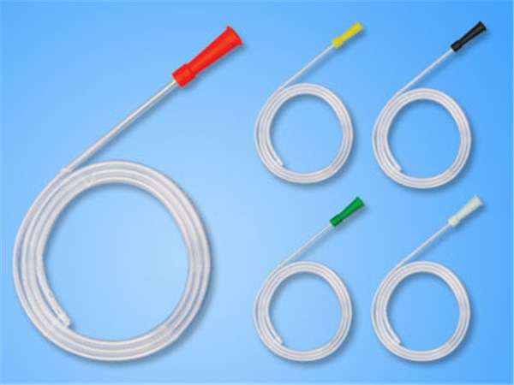

Slide 6
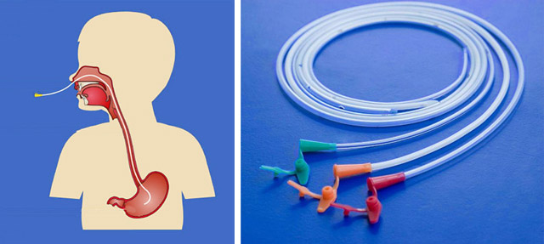

Slide 7
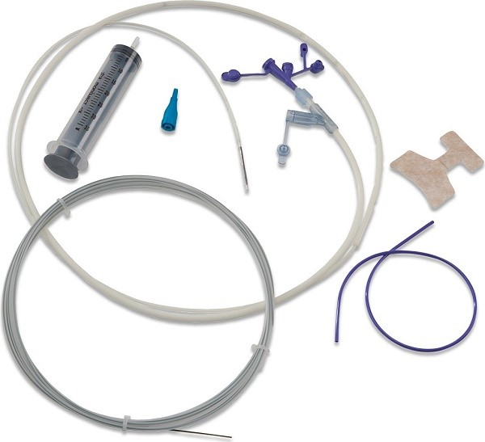

Slide 8
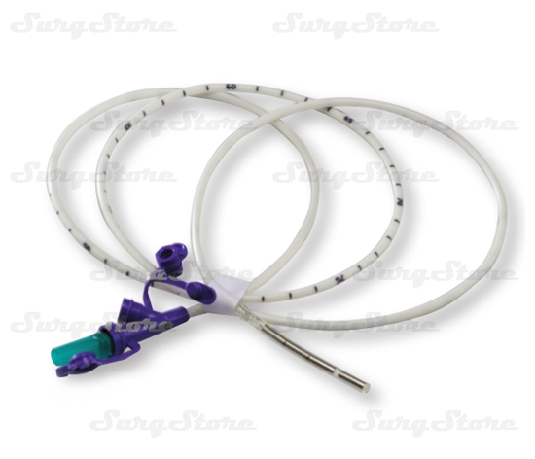
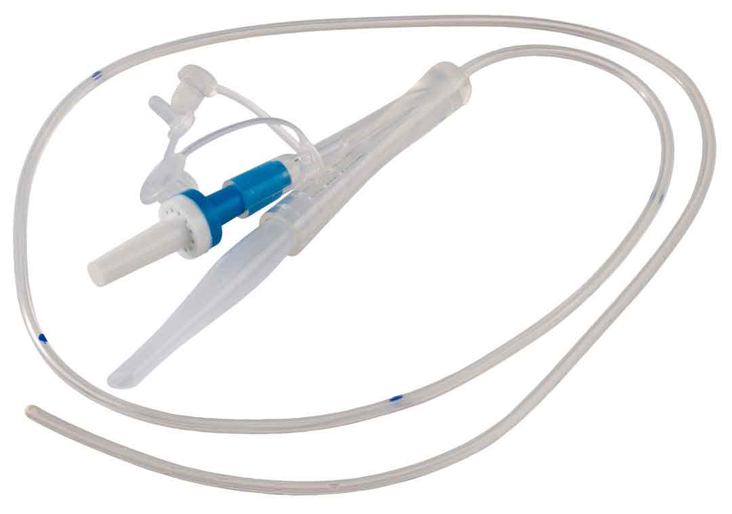

Slide 9
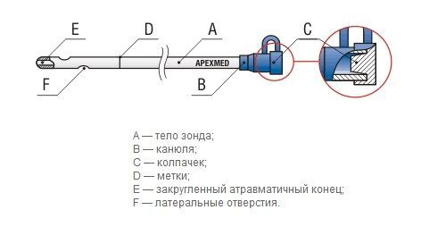
Основные особенности, которые должен иметь современный зонд для удобства его использования:
Конец зонда, вводимый внутрь, должен быть запаян и иметь закругленную атравматичную форму.
На конце зонда находятся несколько латеральных отверстий.
Зонд должен иметь разметку по длине.
На наружном конце зонда должна находиться канюля для присоединения системы кормления (желательно с переходником).
Канюля должна закрываться удобным колпачком.
Зонд должен иметь рентгеноконтрастную метку на дистальном конце или рентгеноконтрастную линию по всей длине.

Slide 10
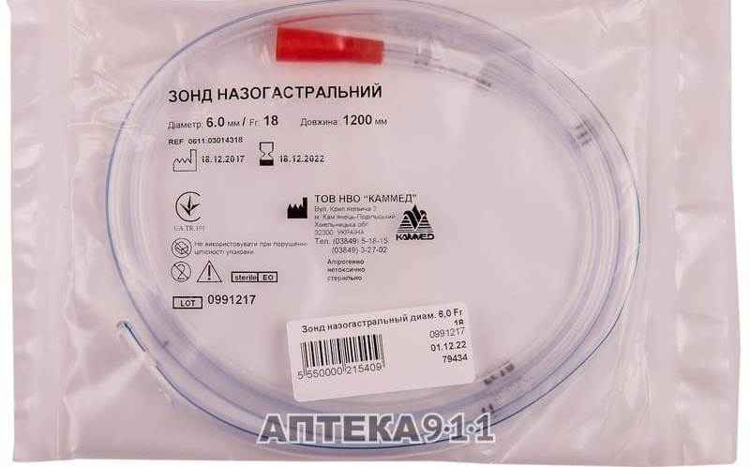
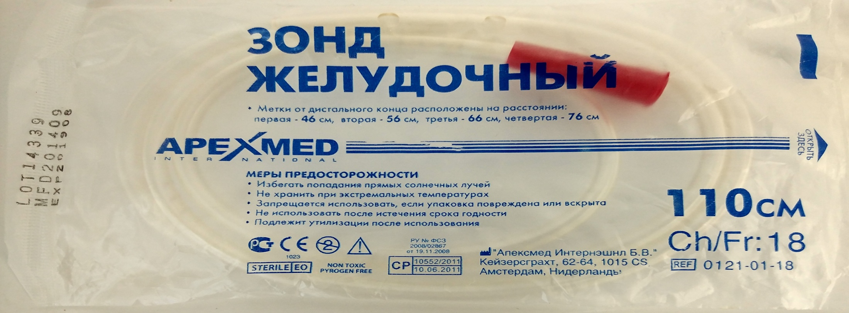

Slide 11
Показания для введения желудочного зонда
Основные цели введения назогастрального зонда:
Питание пациента, который по различным причинам не может сам принимать пищу.
Декомпрессия желудка в случае затруднения естественного пассажа его содержимого в кишечник.
Аспирация желудочного содержимого.
Введение лекарственных средств.

Slide 12
Наиболее часто встречающиеся ситуации, когда необходима постановка назогастрального зонда
1. Кишечная непроходимость (как элемент комплексной консервативной терапии, а также как предоперационная подготовка или послеоперационный этап).
2. Острый панкреатит.
3. Травмы языка, глотки.
4. Послеоперационный период после резекции желудка, кишечника, ушивания прободной язвы, резекции поджелудочной железы, других операций на органах брюшной и грудной полостей.
5. Бессознательное состояние пациента (кома).
6. Психические заболевания, при которых человек отказывается от еды.
7. Нарушение глотания в результате поражения нервной регуляции (заболевания ЦНС, состояние после инсульта).
8. Травмы живота.
9. Свищи пищевода.
10. Стриктуры (сужение) пищевода, проходимые для зонда.

Slide 13
Противопоказания к введению зонда
Травмы лица и переломы костей черепа.
Варикозное расширение вен пищевода.
Гемофилия и другие нарушения свертываемости крови.
Язва желудка в фазе обострения.

Slide 14
Подготовка к введению зонда
Оснащение:
желудочный зонд диаметром 0,5 — 0,8 см (зонд должен находиться в морозильной камере не менее 1,5 часов до начала процедуры; в экстренной ситуации конец зонда помещают в лоток со льдом, чтобы он стал жестче);
стерильное вазелиновое масло или глицерин, а также водорастворимые смазки (см. инструкцию к НГЗ и рекомендации производителя);
стакан с водой 30-50 мл и трубочкой для питья;
шприц Жанэ емкостью 20 мл;
лейкопластырь (1 x 10 см);
зажим;
ножницы;
шпатель;
заглушка для зонда;
безопасная булавка;
лоток;
полотенце;
салфетки;
перчатки.

Slide 15
Техника постановки назогастрального зонда
Если пациент находится в сознании постановка зонда следующая:
Подготовка к процедуре:
1. Установить контакт с пациентом: поздороваться, представиться, обозначить свою роль; попросить пациента представиться, сверить ФИО с листом назначения; сообщить пациенту о назначении врача; убедиться в наличии у пациента добровольного информированного согласия на предстоящию процедуру; объяснить ход и цель процедуры.
(Перед введением зонда его рекомендуется подержать около часа в морозильной камере. Это придает ему необходимую для введения жесткость, а также низкая температура снижает рвотный рефлекс.)
2. Определить наиболее подходящую для введения зонда половину носа
(если пациент в сознании):
  прижать сначала одно крыло носа и попросить пациента дышать другим, закрыв рот;
  затем повторить эти действия с другим крылом носа.
  3. Определить расстояние, на которое следует ввести зонд (расстояние от кончика носа до мочки уха и вниз по передней брюшной стенке так, чтобы последнее отверстие зонда было ниже мечевидного отростка).
  4. Помочь пациенту принять высокое положение Фаулера.
5. Прикрыть грудь пациента полотенцем.

Slide 16
II. Выполнение процедуры:
6. Вымыть руки гигиеническим способом.
7. Надеть перчатки.
8. Обильно обработать слепой конец зонда глицерином (или другой водорастворимой смазкой).
9. Попросить пациента слегка запрокинуть назад голову.
10. Ввести зонд через нижний носовой ход на расстояние 15—18 см и попросить пациента наклонить голову вперед.
11. Продвигать зонд в глотку по задней стенке, предлагая пациенту глотать, если возможно. (Если пациент может глотать: дать пациенту стакан с водой и трубочкой для питья. Попросить пить мелкими глотками, заглатывая зонд. Можно добавить в воду кусочек льда; убедиться, что пациент может ясно говорить и свободно дышать; мягко продвигать зонд до нужной отметки. Помогать пациенту заглатывать зонд, продвигая его в глотку во время каждого глотательного движения.)
12. Сразу, как только зонд проглочен, убедиться, что пациент может говорить и свободно дышать, а затем мягко продвигать зонд до нужной отметки.

Slide 17
13. Убедиться в правильном местоположении зонда в желудке: ввести в желудок около 20 мл воздуха с помощью шприца Жанэ, выслушивая при этом эпигастральную область, или присоединить шприц к зонду: при аспирации в зонд должно поступать содержимое желудка (вода и желудочный сок).
14. В случае необходимости оставить зонд на длительное время: отрезать пластырь длиной 10 см, разрезать его пополам в длину на 5 см, прикрепить неразрезанную часть лейкопластыря к спинке носа.
15. Обернуть каждой разрезанной полоской лейкопластыря зонд и закрепить полоски крест-накрест на спинке носа, избегая надавливания на крылья носа.
16. Закрыть зонд заглушкой (если процедура, ради которой был введен зонд, будет выполнена позднее) и прикрепить безопасной булавкой к одежде пациента на плече.
III. Завершение процедуры
17. Снять перчатки. Вымыть руки гигиеническим способом.
18. Помочь пациенту занять удобное положение.
19. Сделать запись о проведении процедуры и реакции на нее пациента.

Slide 18
Если пациент без сознания:
Введение зонда больному в состоянии комы составляет определенные трудности, так как высок риск попадания зонда в дыхательные пути.
Особенности введения желудочного зонда у таких пациентов:
при введении зонда врач вводит два пальца левой руки глубоко в глотку, подтягивает гортань вверх (вместе с эндотрахеальной трубкой, если она имеется) и по тыльной стороне пальцев вводит зонд.
правильное положение зонда в желудке желательно подтвердить рентгенографией.

Slide 19
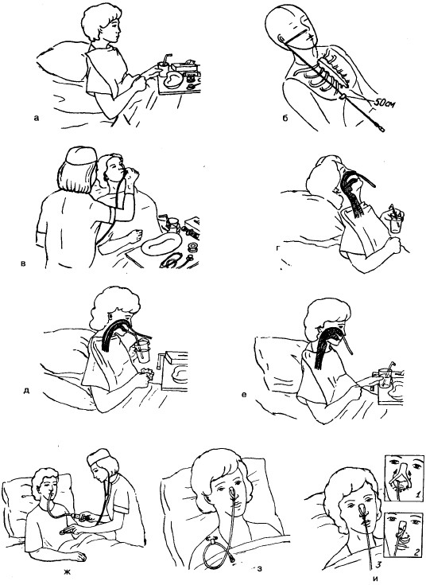

Slide 20
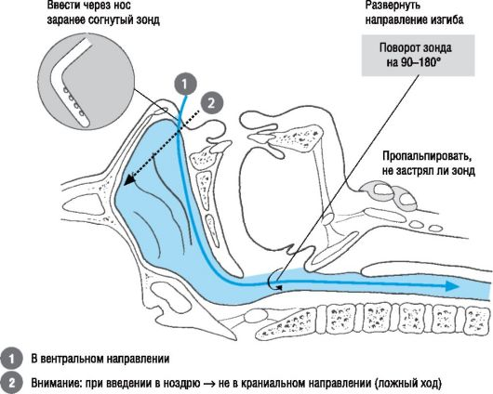

Slide 21
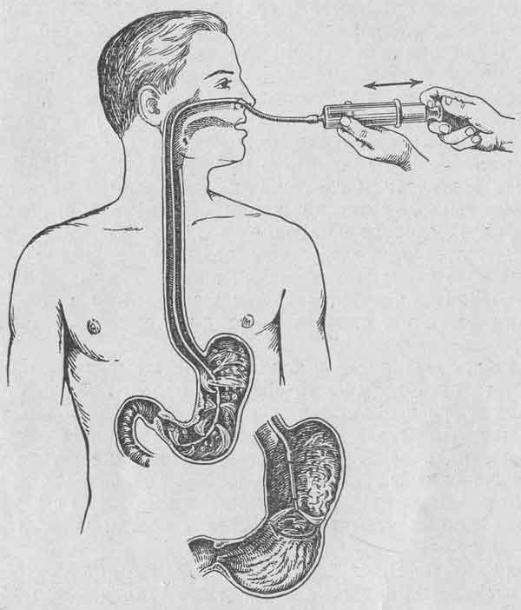

Slide 22
Возможные осложнения при введении назогастрального зонда
Попадание зонда в дыхательные пути.
Носовые кровотечение. Кровотечение может возникнуть как во время установки зонда, так и в отсроченный период в результате пролежней слизистой носа.
Прободение пищевода.
Пневмоторакс.
Синуситы.
Рефлюкс-эзофагит, изъязвление и стриктура пищевода.
Аспирационная пневмония.
Паротиты, фарингиты вследствие постоянного дыхания через рот.
Водно-электролитные нарушения при постоянной длительной аспирации без восполнения потерь.
Инфекционные осложнения (заглоточный абсцесс, абсцесс гортани).

Slide 23
Уход за зондом, установленным для декомпрессии
Зонд для декомпрессии желудка устанавливается на непродолжительное время (максимум несколько дней).
Цель – аспирировать желудочное содержимое для разгрузки нижележащих отделов пищеварительного тракта (при обтурационной и паралитической кишечной непроходимости, стенозе привратника, после операций на органах брюшной полости).
Аспирацию проводят несколько раз в сутки шприцем или отсосом. Для того, чтобы зонд не засорился, его периодически продувают воздухом и меняют положение (покручивают, потягивают). Также используют специальные мешки для пассивной аспирации.
Часто используется двухканальный зонд для постоянной аспирации (по одному из каналов поступает воздух).
Нужно помнить о том, что при этом пациент теряет жидкость и электролиты, поэтому соответствующие потери должны восполняться внутривенным введением под лабораторным контролем электролитов крови.
После аспирации зонд промывается физиологическим раствором.
Количество аспирата измеряется и записывается (вычитая объем жидкости для промывания).

Slide 24
Питание пациента через зонд
Постановка желудочного зонда для питания больного осуществляется на более длительный срок. Это происходит в тех ситуациях, когда сам пациент не может глотать, но пищевод для зонда проходим. Довольно часто пациентов с установленным зондом выписывают домой, обучив предварительно родственников уходу за ним и организацией питания (обычно это пациенты с поражением ЦНС, с последствиями инсульта, неоперабельные больные с опухолями глотки, гортани, полости рта, пищевода).
Зонд для питания устанавливается максимум на 3 недели, после этого его нужно менять.

Slide 25
Питание пациента через зонд осуществляется с помощью шприца Жане или системы для капельного энтерального питания. Можно использовать также воронку, но этот способ менее удобен.
Пациенту придается положение с возвышенным головным концом.
Наружный конец зонда опускается на уровень желудка.
Ближе к концу зонда накладывается зажим.
К соединительному порту присоединяется шприц Жане с питательной смесью (предварительно подогретой до 38-40 градусов) или воронка.
Конец зонда с шприцем поднимается на уровень 40-50 см выше уровня желудка.
Зажим снимается.
Постепенно питательная смесь вводится в желудок. Желательно, чтобы смесь вводилась без давления. 300 мл смеси вводят за 10 минут.
Зонд промывается из другого шприца кипяченой водой или физраствором (30-50 мл).
Вновь накладывается зажим.
Зонд опускается до уровня желудка, зажим над лотком снимается.
Заглушка закрывается.

Slide 26
Питательные смеси, которые можно вводить через зонд:
  Молоко, кефир.
  Мясные и рыбные бульоны.
  Овощные отвары.
  Компоты.
  Овощные, мясные пюре, разбавленные до жидкой консистенции.
  Жидкая манная каша.
  Специальные сбалансированные смеси для энтерального питания (энпиты, инпитан, оволакт, унипиты и др.)
Первые порции питания не превышают 100 мл, постепенно порции увеличиваются до 300 -400 мл, частота питания 4-5 раз в день, суточный объем пищи вместе с жидкостью – до 2000 мл.
Выпускаются специальные системы для энтерального питания. Эта система представляет собой мешок из ПВХ для питательной смеси с широкой горловиной и присоединенную к нему трубку, на трубке находится регулируемый зажим. Трубка присоединяется к канюле зонда и питание в желудок поступает по типу капельного введения.

Slide 27
Уход за пациентом с желудочным зондом
Основные принципы:
Промывание зонда после каждого приема пищи физиологическим раствором или негазированной водой.
Максимально ограничить попадание воздуха в желудок и вытекания желудочного содержимого через зонд (соблюдать все правила кормления и положения зонда на нужном уровне, в период между кормлениями конец зонда должен быть закрыт заглушкой).
Перед каждым кормлением проверять, не сместился ли зонд. Для этого можно сделать метку на зонде после его установки или замерить длину наружной части зонда и каждый раз ее проверять. При сомнениях в правильном положении можно попробовать аспирировать шприцем содержимое. В норме должна быть жидкость темно-желтого или зеленоватого цвета.
Зонд необходимо периодически покручивать или потягивать для избежания пролежней слизистой оболочки.
При раздражении слизистой носа ее нужно обрабатывать антисептиками или индифферентными мазями.
Необходим тщательный туалет полости рта (чистка зубов, языка, полоскание или орошение полости рта жидкостью).
Через 3 недели зонд необходимо заменить.

Slide 28
Выводы
Введение назогастрального зонда – это необходимое мероприятие, по сути не имеющее альтернативы в некоторых ситуациях.
Манипуляция эта сама по себе несложная и при соблюдении алгоритма сопряжена минимально возможными осложнениями.
При правильном уходе зонд для питания может находиться в желудке длительное время, позволяет поддерживать энергетический баланс организма, продлевает жизнь пациенту.
Альтернатива зондовому питанию – это установка гастростомы. Но недостатки установки гастростомы в том, что это оперативное вмешательство, которое имеет свои противопоказания, и не всем доступно.

Slide 29

Спасибо за внимание

